Slide 1

Успешные консалтинговые концепции по всему миру
Astana KazAgro
Oktober 2025

Slide 2
Почему позитивное развитие сельского хозяйства невозможно без лучших советов
Собственный бэкграунд
Производственный консалтинг по выращиванию сельскохозяйственных культур 50 хозяйств Создание рабочих групп по корпоративному управлению Руководитель отдела специального консультирования по животноводству Международный бенчмарк argi ( Сотрудничество) Инхаус Консалтинг Агро Холдинг
Что лучшие компании мира делают по-другому?
Они знают свои цифры по сравнению с другими компаниями (эффективность, производство, денежный поток) Работа с лучшими консультативными структурами страны (NL, DE, DK)

Slide 3

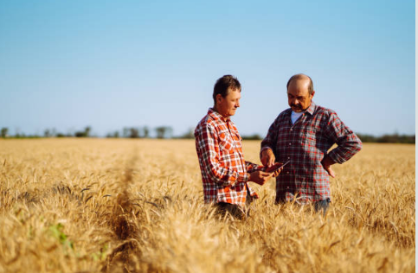
Стратегическое инвестиционное решение с консультантами («смелость заимствовать капитал»)
Рост выше среднего
Инвестиции в персонал
Другие места / страны
Создание новых отраслей бизнеса
Редко инвестируется за пределами сельского хозяйства

Slide 4
Факторы успеха в консалтинге
Исследования – Консалтинг – Практика Тесное сотрудничество
Сотрудничество государства и экономики – фермеров
Независимые, высококвалифицированные консультанты
Цифровые инструменты и платформы знаний
Долгосрочное финансирование и доверительное управление

Slide 5

Консалтинг по всему миру
DE сильная ориентационная практика, очень широкие консультации, множество структур
Наука и образование тесно взаимосвязаны с практикой
Китай :Университеты E-lerarning
Стремительное развитие науки, множество частных консультативных структур

Slide 6
Что нужно Казахстану для систем консультирования?
Система полных затрат – сравнение – обмен опытом – совершенствование (частная/государственная)
Сотрудничество инновационных центров, университетов, промышленности, международных партнёров
Создание консультационных структур: экономика, производственная техника На переходном этапе – поддержка извне для подготовки молодых консультантов Почему? Объективное конкурентное отставание должно компенсироваться предпринимательской эффективностью!!!!! Потому что это самый экономичный путь поставить аграрное производство на рентабельную основу

Slide 7
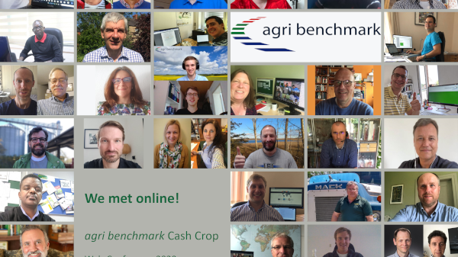
Вебинар по международному сельскохозяйственному бенчмарку 11 декабря 2025

Slide 8
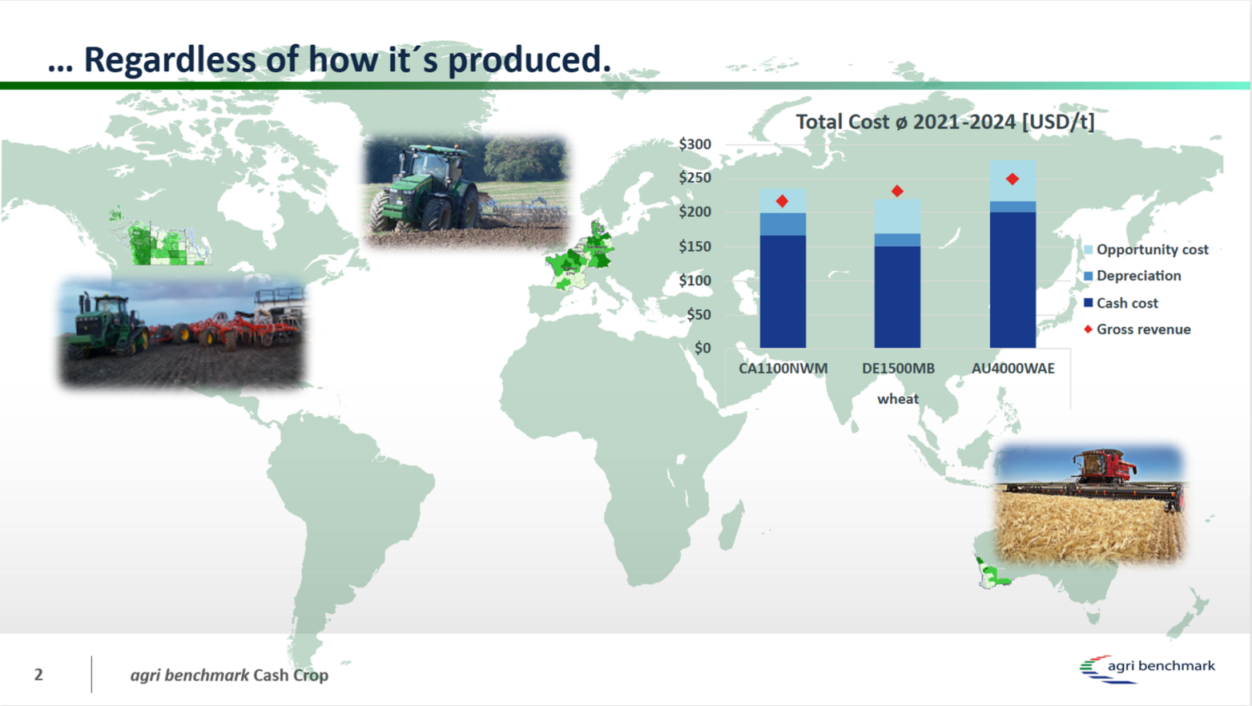
сельскохозяйственный бенчмарк – сравнение производства пшеницы в мире

